Slide 1






Oficina
Arduino
Kaique Souza Santos

Slide 2

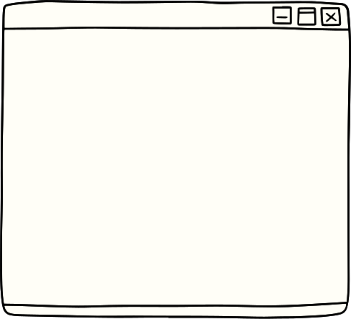



Introdução
O Arduino é uma plataforma eletrônica open source, que tem como objetivo integrar hardware e software de maneira fácil, permitindo que pessoas com pouco conhecimento na área possam desenvolver as suas habilidades e aprendizado de maneira mais simples, aprendendo a eletrônica básica e programação.

Slide 3

Projeto

Slide 4
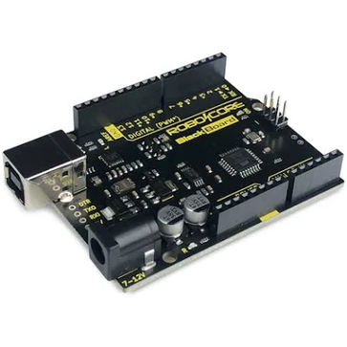
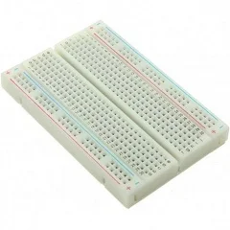
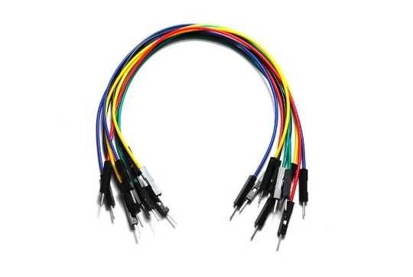
Itens
Arduino
Protoboard
Jumper MM
1
1
9

Slide 5


Itens
Resistor
Botao
6
1

Slide 6
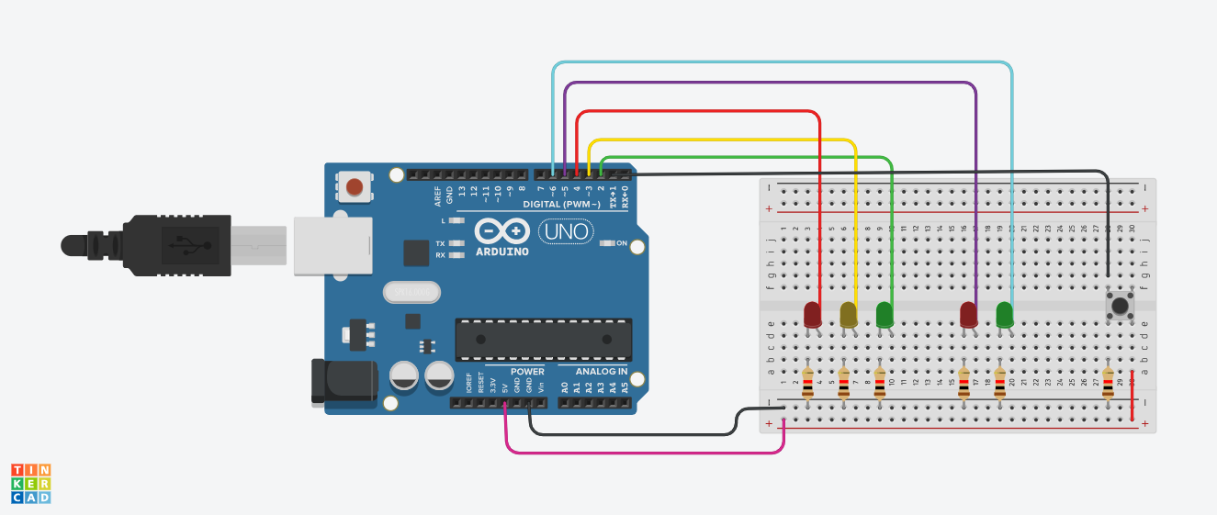
Circuito

Slide 7
Lógica

